Slide 1
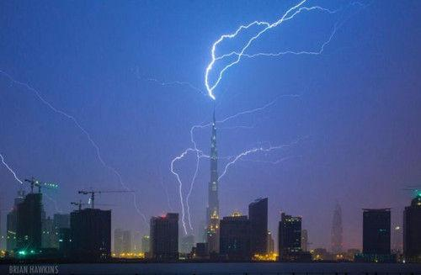
闪电击中德拜塔

Slide 2
导体静电平衡的条件
⊥ 导体表面
静电平衡导体的电势
导体静电平衡时，导体上各点电势相等，即导体是等势体，表面是等势面。
导体中的净电荷只能分布在导体的表面
静电平衡导体表面附近的电场强度与导体表面电荷的关系

Slide 3
例
一接地无限大厚导体板的一侧有一半无限长均匀带电直线，
垂直于导体板放置，带电直线的一端距板为d，已知带电直线
上电荷线密度为
，求板面上垂足
点处的感应电荷面密度？
解：
点处的面密度
点处的电场强度
d
靠近 点
由电场叠加原理可知
取电荷元

Slide 4
例
已知导体球壳A带电量为Q ，导体球B带电量为q
求
(1) 将A接地后再断开，电荷和电势的分布；
(2) 再将B接地，电荷和电势的分布。
A
r
解
(1)
A接地时，内表面电荷为-q
-q
B
R₁
外表面电荷设为
R₂
A与地断开后,
电荷守恒
(2)
设B上的电量为
根据孤立导体电荷守恒

Slide 5
B 球圆心处的电势
A
r
-q
B
R₁
R₂
总结
(有导体存在时静电场的计算方法)
1. 静电平衡的条件和性质:
2. 电荷守恒定律
3. 确定电荷分布,然后求解

Slide 6
三.导体的电容 电容器
↑
E
Q
1. 孤立导体的电容
+
+
+
+
+
+
+
孤立导体的电势
u↑
+
+
孤立导体的电容
+
+
+
+
+
+
+
单位:法拉( F )
求半径为 R 孤立导体球的电容.
电势为
电容为
R
电容只与导体的几何因素和介质有关，与导体是否带电无关

Slide 7

若 R = R_{e} , 则 C = 714 μF
啊,体积还这么大!
C = 1×10 ⁻³μF
若 C = 1×10 ^{–3} μF , 则 R = ?
2. 电容器的电容
9m
通常，由彼此绝缘，相距很近的两导体构成电容器。
使两导体极板带电
1.8米
两导体极板的电势差
极板
电容器的电容
+ Q
Δu
- Q
极板

Slide 8
电容器电容的大小取决于极板的形状、大小、相对位置以及极板间介质。
• 电容器电容的计算
Q
(1) 平行板电容器
+Q
S
d
Δu
-Q

Slide 9
(2) 球形电容器
b
+Q
a
-Q
R₂
R₁
Δu
R₂
(3) 柱形电容器
R₁
l
Δu

Slide 10
讨论
若R₁>>R₂-R₁ ,则 C = ?
平行平板电容器
• 电容器并联
—— 各电容上电压相同
• 电容器串联
—— 各电容上电量相同

Slide 11
8-8 电场能量
以平行板电容器为例，来计算电场能量。
设在时间t 内，从B板向A板迁移了电荷
+
+
+
在将dq从B板迁移到A板需作功
+
+
+
+
极板上电量从0 ——Q作的总功为
+
A
B

Slide 12
忽略边缘效应，在均匀电场中
能量密度
—— 计算电场能量密度的普遍公式，
不论电场均匀与否，也
不论是静电场还是非静电场都是适用的。
• 对于非均匀电场
—— 能量密度为空间坐标的函数
积分遍及电场所占的空间体积 V

Slide 13
例
已知均匀带电的球体，半径为R，带电量为Q
求
从球心到无穷远处的电场能量。
Q
R
解
r
求静电场能量的一般方法：
定场强分布
定能量密度
定体积元
定电场空间

Slide 14
一平行板空气电容器，极板面积为 S，板间距为d ，充电至
例2
带电Q 后与电源断开。然后用外力缓慢地将两极板间距拉到2d ,
求：
• 电容器能量的改变
• 外力在作用过程中所作的功
解：
极板间距为
时
极板间距为
时
• 电容器的能量变化
• 外力在作用过程中所作的功
外力对电容器作的功等于电容器能量的增量
思考：
若保持极板间电压不变，结果如何？

Slide 15
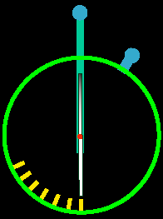
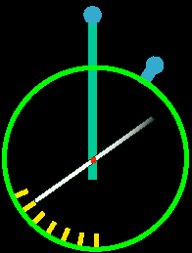
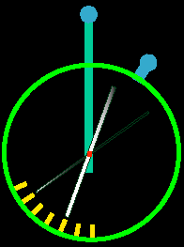
8-9 静电场中的电介质
一.电介质对电场的影响
+Q
-Q
电介质 —— 绝缘体
—— 内部没有可自由移动的电荷
-
+
ε_{r}
-
+
-
+
-
+
-
+
-
+
-
电介质
+
-
+
-
+
-
+
-
+
-
+
-
+
-
+
-
实验
+
-
+
结论:
静电计
ε_{r} ——电介质的相对介电常数
介质中电场减弱

Slide 16
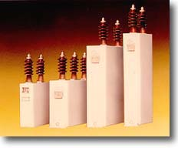
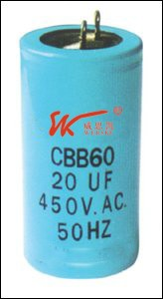
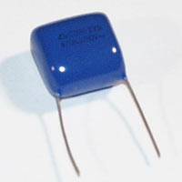
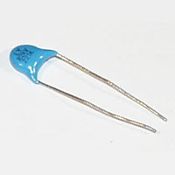
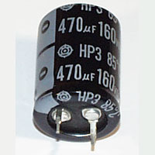
70
厘米
12
厘米
高压电容器(20kV 5~21μF)
(提高功率因数)
聚丙烯电容器
(单相电机起动和连续运转)
2.5
厘米
2.5
厘米
涤纶电容
(250V0.47μF)
陶瓷电容器
(20000V1000pF)
电解电容器
(160V470 μ F)

Slide 17
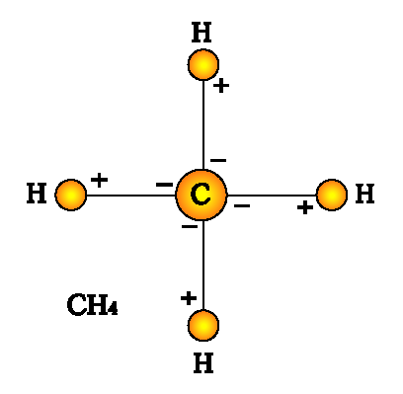
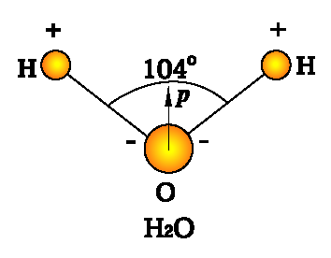
二.电介质的极化 束缚电荷
无极分子
有极分子
+
-
±
无外场时(热运动)
整体对外
不显电性

Slide 18
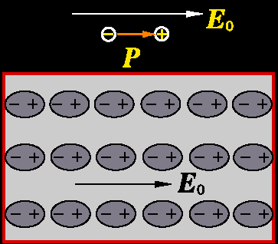
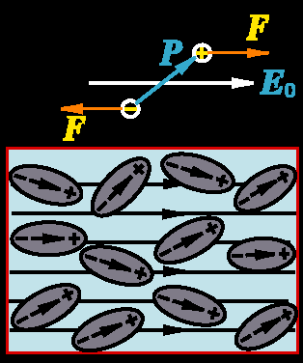
有外场时
外电场越强，束缚电荷越多，极化越强
• 无极分子电介质
束缚电荷σ´
(电子)
位移极化
σ/´
-
+
-
+
• 有极分子电介质
-
+
-
+
-
+
-
+
-
+
(分子) 取向极化
束缚电荷σ´

Slide 19
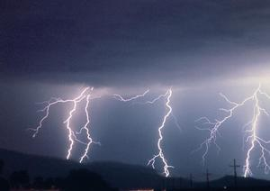
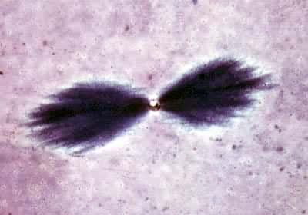
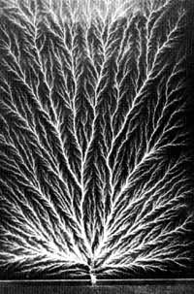
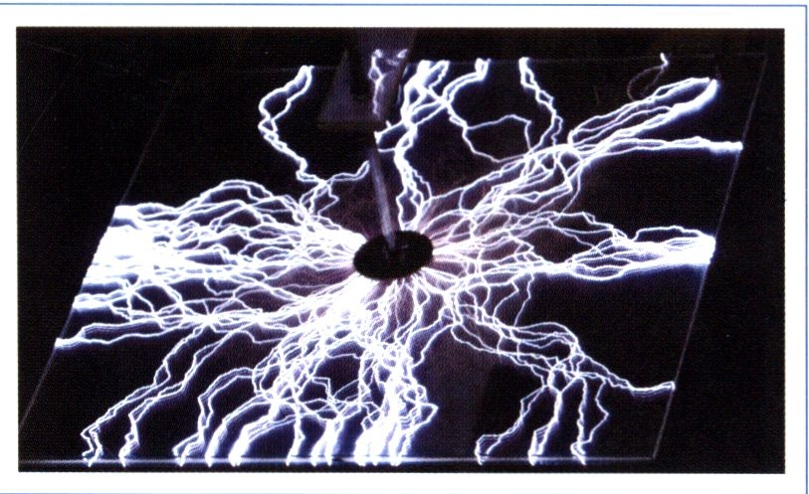
• 对极性分子物质,是否有位移极化?
讨论
• 位移极化、取向极化各有什么特点？
• 外电场E₀↑⇒ 极化σ´↑ ⇒介质内电场 E↑ ⇒击穿。

Slide 20
三. 介质中的电场 束缚电荷面密度
电介质极化的宏观表现
在垂直于外电场的端面上出现极化电荷，其面密度的大小反映介质极化的程度
电极化强度
电偶极子排列的有序程度反映了介质被极化的程度, 排列愈有序，说明极化愈强烈。
宏观上无限小微观上无限大的体积元
每个分子的电偶极矩
定义

Slide 21
电介质的极化对电场的影响
平行板电容器为例
电
介
质
由自由电荷建立的电场
由束缚电荷建立的电场
• 电介质内部任意一点的场强
实验结果：
四. 含电介质的高斯定理 电位移矢量
电介质在电场中
产生束缚电荷
影响原电场分布

Slide 22
真空中的
高斯定理
做一圆柱形高斯面
电
介
质
引入电介质:
自由
电荷
电介质中的高斯定理
定义：
电位移 ( electric displacement )

Slide 23
Gauss’s Law in Dielectrics
通过任意封闭曲面的电位移通量 = 该封闭面包围自由电荷的代数和。
不仅与高斯面内包围的自由电荷有关，而且与极化电荷有关
(1)
只与包围在高斯面内的自由电荷有关
(2) 各向同性电介质
(3) 解题的思路:
自由电荷的分布具有对称性
各向同性均匀电介质

